Slide 1
Introducción a la Programación con Restricciones

Slide 2
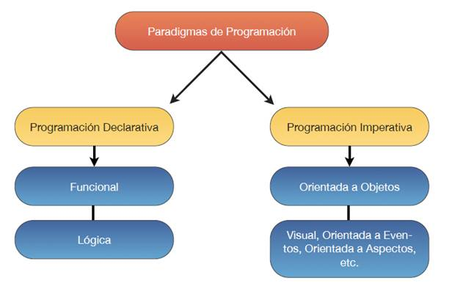
Los subparadigmas de programación dentro de la programación declarativa son: programación funcional, programación con restricciones, programas DSL (de dominio específico) e híbrido

Slide 3
La programación de restricciones es una tecnología software utilizada para la descripción
y posterior resolución efectiva de grandes y complejos problemas, particularmente combinatorios.

Slide 4

Recuerdan nos se ponemos cuando organizamos el horario?

Slide 5

Pero cómo se resolverían estos problemas?

Slide 6
Muchos de estos problemas pueden modelarse como problemas de satisfacción de restricciones (CSPs) y resolverse usando técnicas de programación de restricciones.
Esto incluye problemas de áreas tales como inteligencia artificial, investigación operativa, bases de datos, sistemas expertos, etc.

Slide 7

Pero por qué la Programación Con Restricciones?

Slide 8
Para ciertos problemas es más natural (y por ende más simple) escribirlos como programas lógicos, mientras que en otros es más natural escribirlos como programas con restricciones.
Un ejemplo...

Slide 9

Fijar una cita con unos amigos
Puede depender de muchos aspectos interdependientes e incluso conflictivos, cada uno de los cuales está sujeto a un conjunto de restricciones.

Slide 10
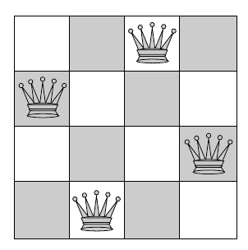
Ubicar n reinas en un tablero de ajedrez de n × n, de manera tal que no se puedan atacar.

Slide 11

La programación de restricciones se define como
el estudio de sistemas computacionales basados
en restricciones.
La idea de la programación de restricciones es resolver problemas mediante la declaración de restricciones sobre el área del problema y consecuentemente encontrar soluciones que satisfagan todas las restricciones, y en su caso optimicen unos criterios determinados.

Slide 12

La Programación de Restricciones puede dividirse en dos ramas claramente diferenciadas:
la satisfacción de restricciones y
la resolución de restricciones

Slide 13
Satisfacción de restricciones: Trata con problemas con dominios finitos.
Resolución de restricciones: está orientada principalmente a problemas sobre dominios infinitos o dominios más complejos
Nosotros estudiaremos Satisfacción de restricciones

Slide 14
Los problemas de satisfacción de restricciones básicamente consisten en:
un conjunto finito de variables
un dominio de valores para cada variable y
un conjunto de restricciones que acotan la combinación de valores que las variables pueden tomar.
El objetivo es encontrar un valor para cada variable de manera que se satisfagan todas las restricciones del problema

Slide 15

Ahora...un ejemplo

Slide 16
El problema de coloración del mapa es un problema clásico a que se puede formular como un CSP (problemas de satisfacción de restricciones ).
En este problema, hay un conjunto de colores y queremos colorear cada región del mapa de manera que las regiones adyacentes tengan distintos colores.
En la formulación del CSP,hay una variable por cada región del mapa, y el dominio de cada variable es el conjunto de colores disponible. Para cada par de regiones contiguas existe una restricción sobre las variables correspondientes que no permite la asignación de idénticos valores a las variables.

Slide 17
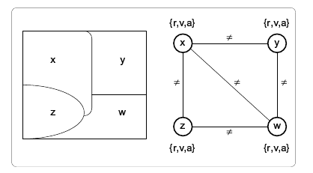
Representación de mapa mediante un grafo

Slide 18
Cada región del mapa se corresponde con una variable en el grafo.
Si asumimos que cada región puede colorearse con uno de los tres colores, rojo (r), verde (v) y azul (a), entonces cada variable del grafo tiene tres posibles valores {r,v,a}.

Slide 19

Ahora....hagamos una recapitulación de las restricciones!!!

Slide 20
Las restricciones de este problema expresan que regiones adyacentes tienen que ser coloreadas con diferentes colores.
Hay cinco restricciones en el problema, es decir, cinco aristas en el grafo.
Una solución para el problema es la asignación (x, r), (y, v), (z, v), (w, a). En esta asignación todas las variables adyacentes tienen valores diferentes.

Slide 21
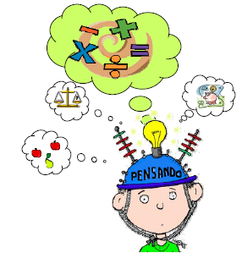
Resolución de Problemas de Satisfacción de Restricciones (CSP)

Slide 22
Fases del Modelado
Análisis del problema
Formulación del problema como un CSP (Constraint Satisfaction Problem)
Implementación del modelo en un lenguaje para Constraint Programming

Slide 23
Como ya se ha dicho la resolución de restricciones está orientada principalmente a problemas sobre dominios infinitos o dominios más complejos.
Pero para revolver un problema de este tipo consta de dos fases diferentes....

Slide 24
Modelar el problema como un problema de satisfacción de restricciones.
Procesar el problema de satisfacción de restricciones resultante.
Nosotros empezaremos con la primera parte

Slide 25
Modelización de Problema
Permite representar un problema mediante:
un conjunto finito de variables
un dominio de valores finito para cada variable
conjunto de restricciones que acotan las combinaciones válidas de valores que las variables pueden tomar
En la modelización CSP, es fundamental la capacidad expresiva, a fin de poder captar todos los aspectos significativos del problema a modelar.

